Slide 1
تقرير عن برامج جمعية الدعوة والإرشاد
وتوعية الجاليات بناوان

Slide 2

الـكـلـمـات الـوعـظـية

Slide 3


Slide 4


Slide 5
الدروس العلمية التي قدمتها الجمعية
شرح كتاب المصباح المنير في اختصار تفسير ابن كثير
للشيخ شيبان عقيل الراشدي
شرح كتاب الحج من منار السبيل للمؤلف ابن ضويان في شرح دليل الطالب
للشيخ احمد حامد العمري
دورة علمية بعنوان الدروس المهمة لعامة الامة
للشيخ حسين علي احمد الفقية

Slide 6


Slide 7


Slide 8


Slide 9

المـحـاضـــــــــرات

Slide 10


Slide 11


Slide 12


Slide 13
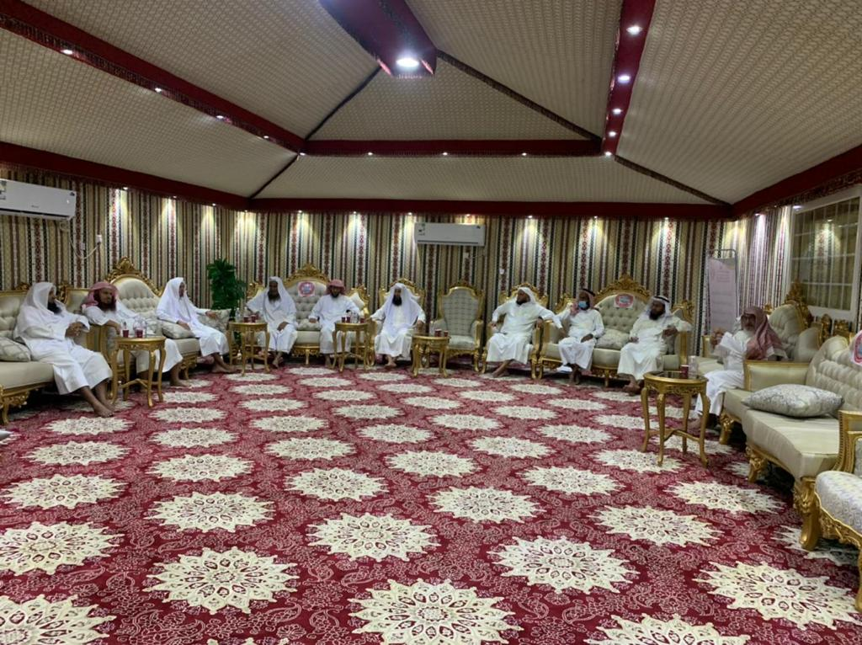
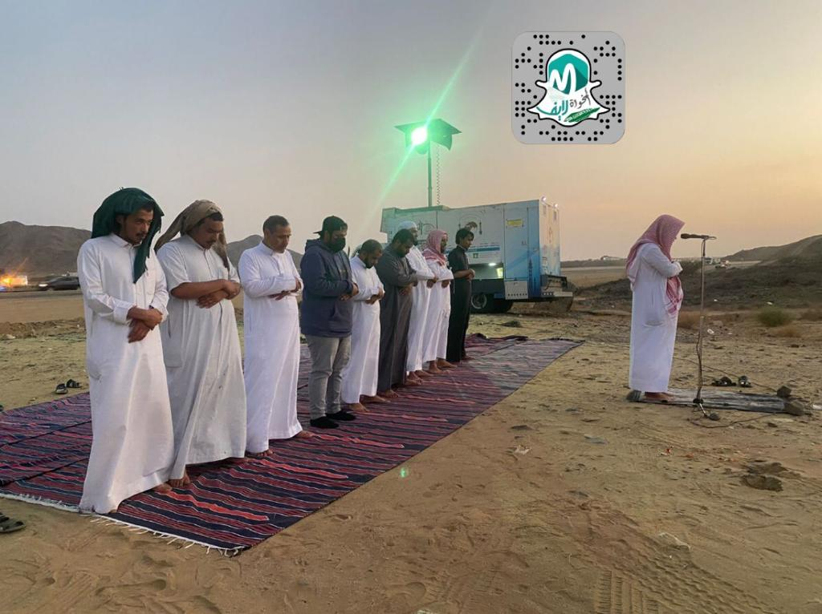
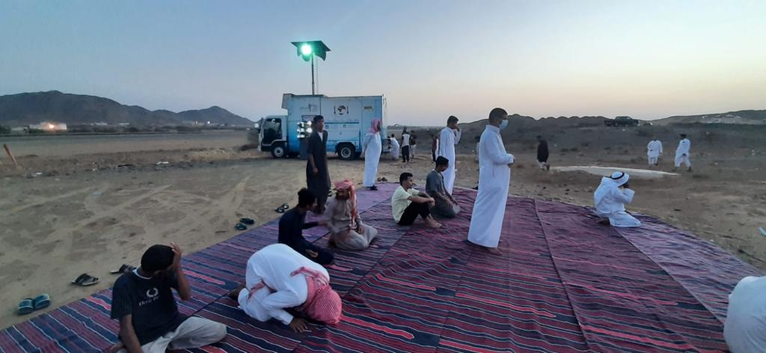
مشاركة جمعية الدعوة في برامج الربيع

Slide 14
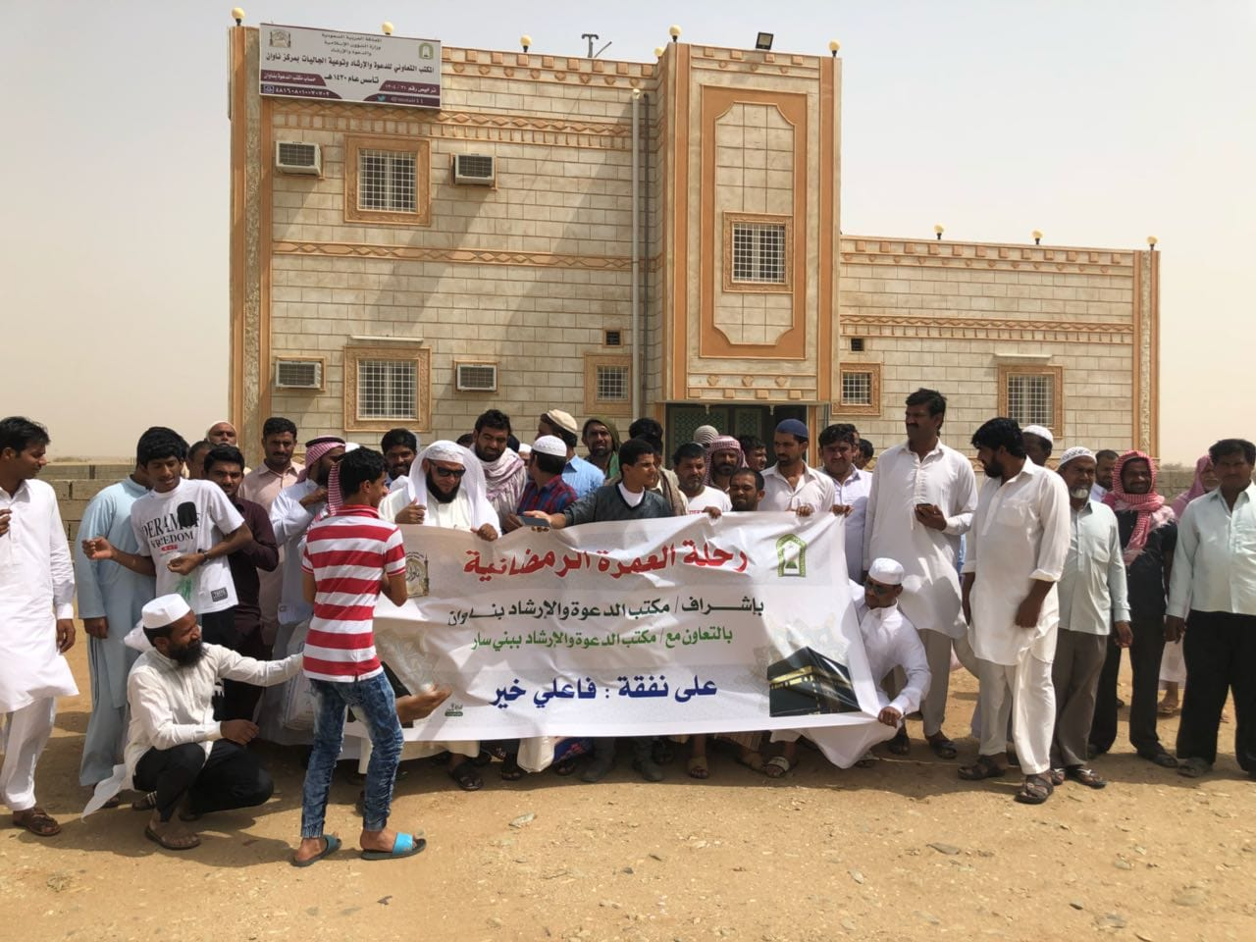
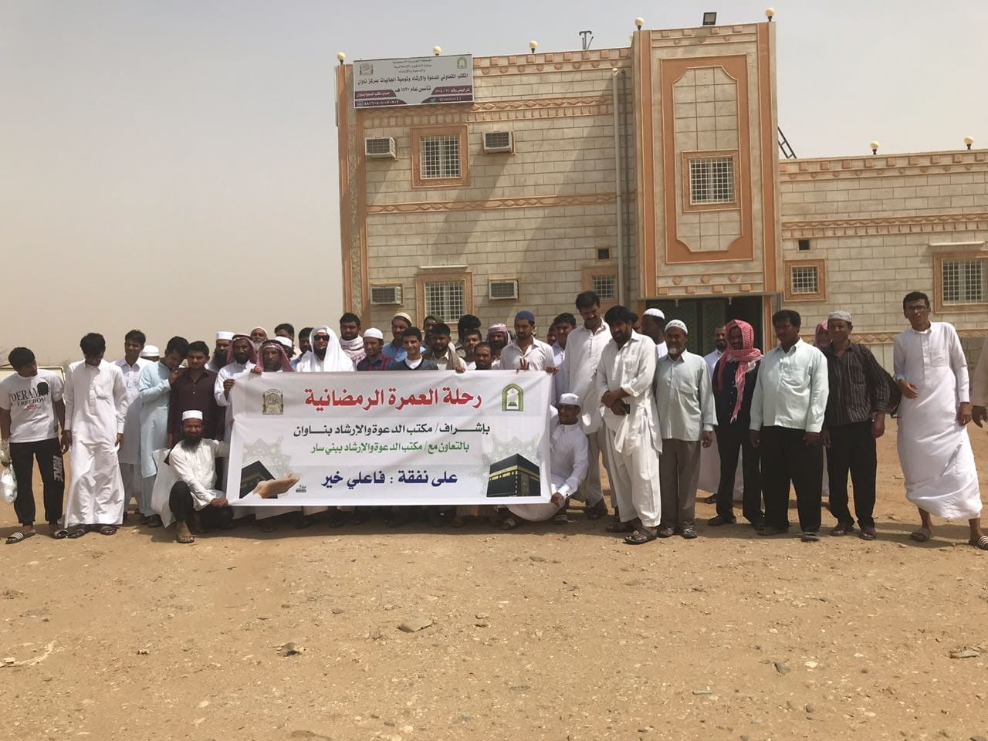
برامج العمرة

Slide 15


Slide 16
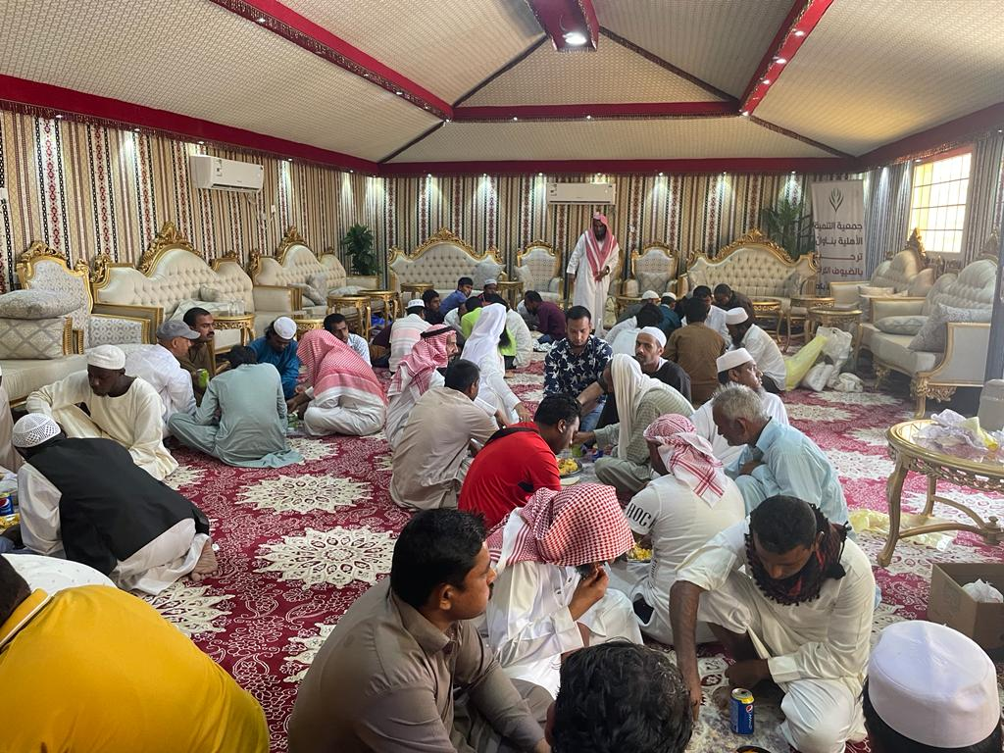
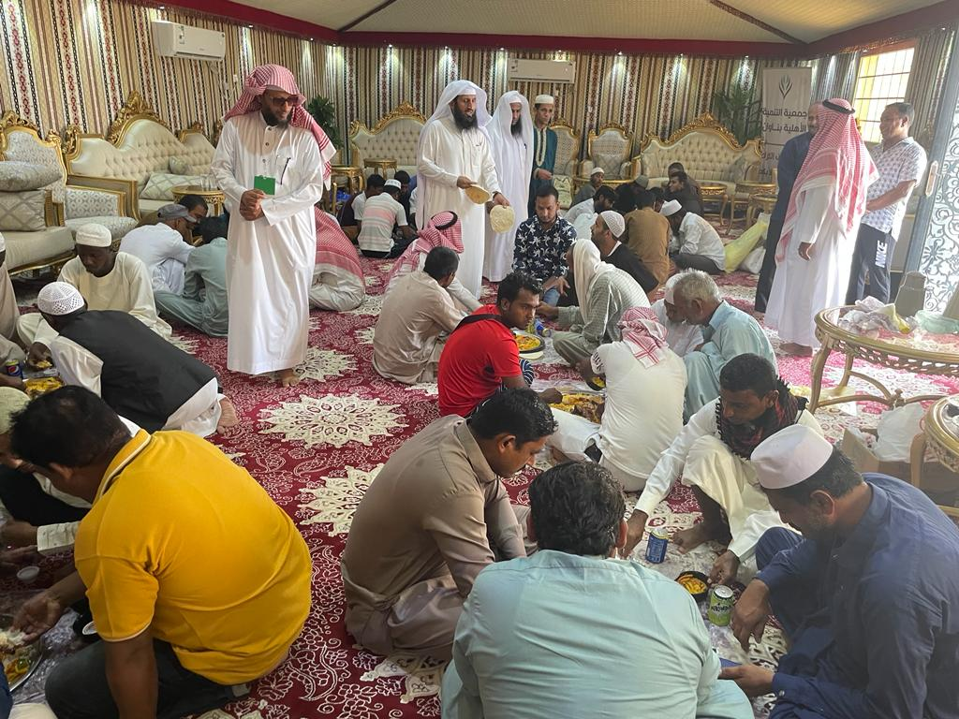
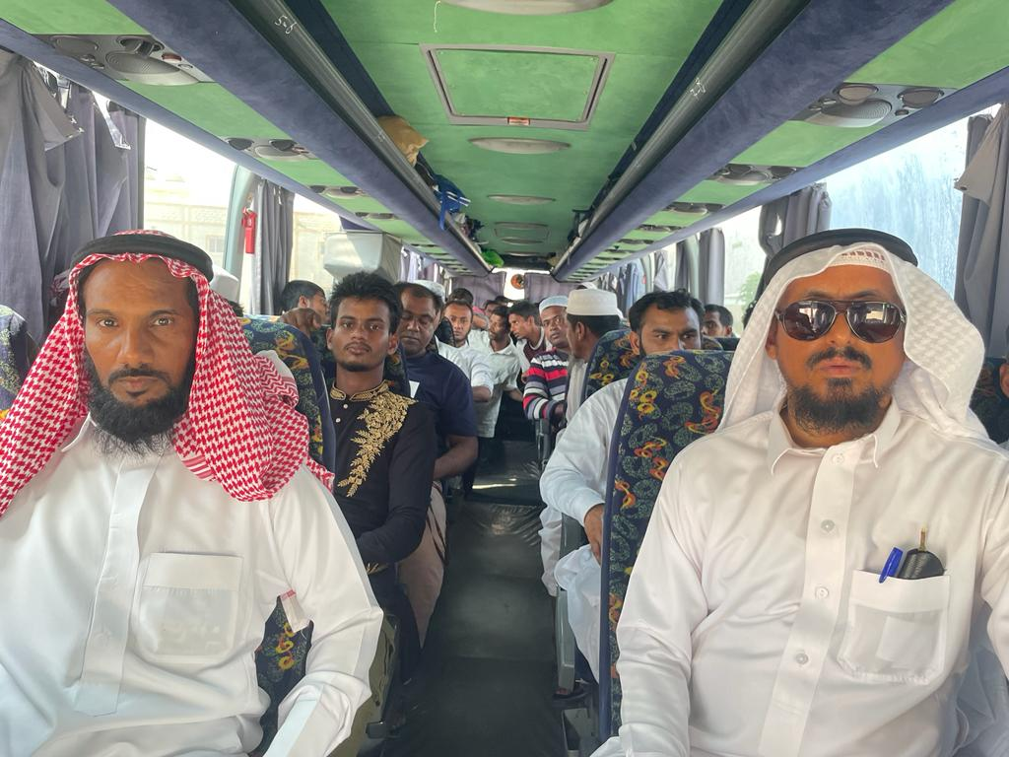
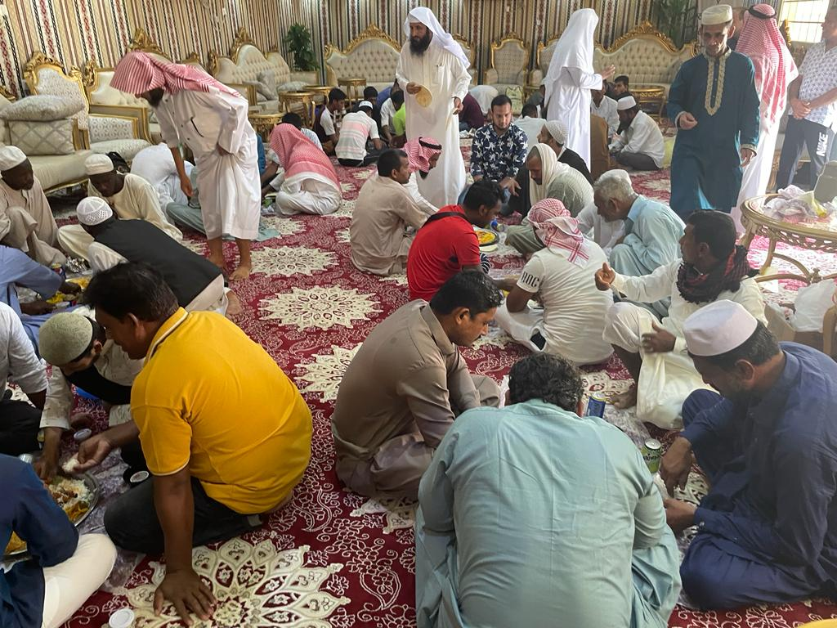
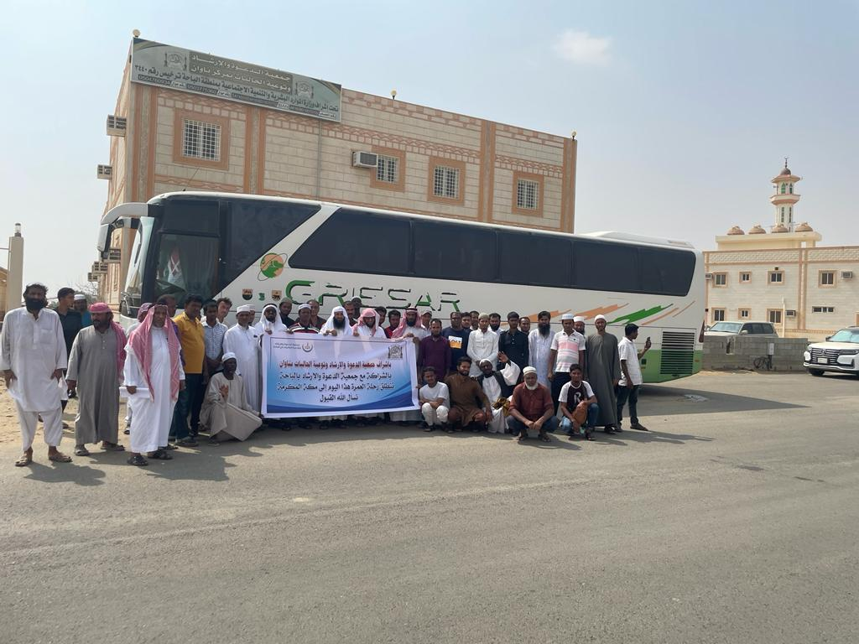
برنامج العمرة للحاليات بتاريخ 1444/3/4هـ

